Slide 1

Správní systém meziválečného Československa
Mgr. Lubomír Nenička, Ph.D.
Katedra ekonomie a veřejné správy

Slide 2
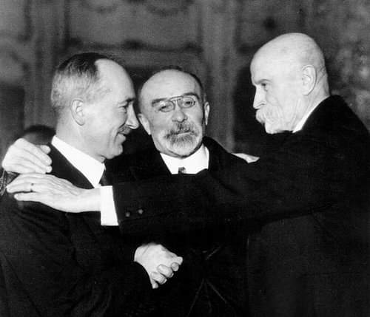

Slide 3
Národní výbory na konci války
Národní výbory byly zřizovány na zemské, okresní i místní úrovni.
Národní výbory se zaměřovaly především na hospodářské a zásobovací záležitosti, a jejich činnost byla brzy utlumována.
Ke konci roku 1918 byly národní výbory na všech úrovních zrušeny a jejich převzaly roli řádné orgány politické správy.
Notes:
csvukrs

Slide 4
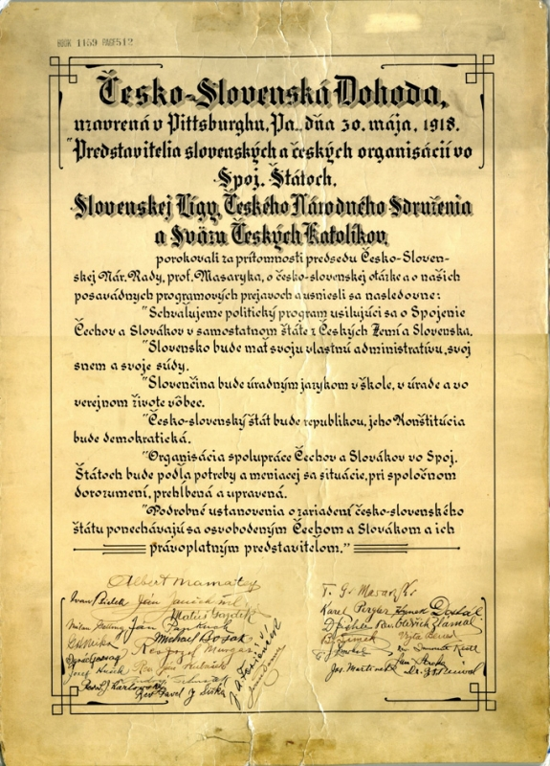
Situace na Slovensku
Spojení Čechů a Slováků v jednom státě schválila Pittsburská dohoda
z května 1918.
K záměru vytvoření československého státu se na Slovensku přihlásila Martinská deklarace z 30. října 1918.
Ve stejný den zde byla vytvořena také
Slovenská národní rada (SNR)
jako reprezentativní orgán slovenského národa
https://www.moderni-dejiny.cz/clanek/pittsburska-dohoda-31-5-1918/

Slide 5
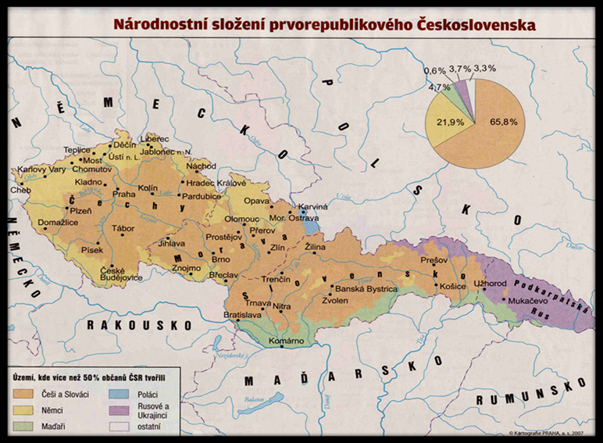
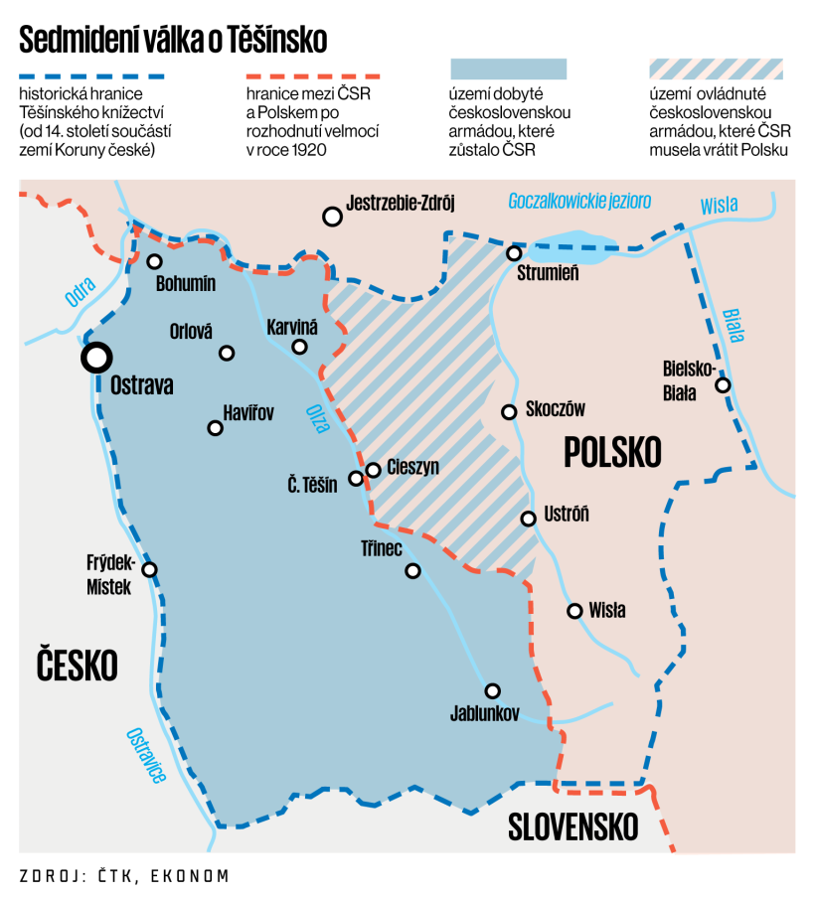
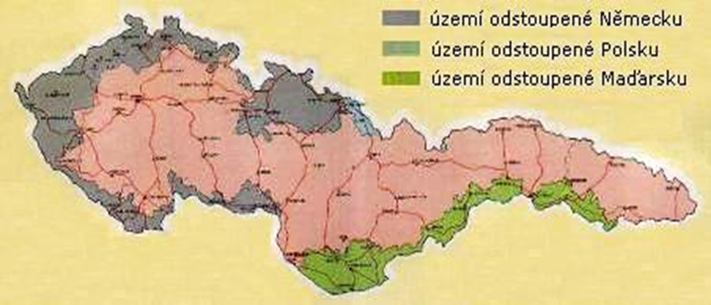

Slide 6
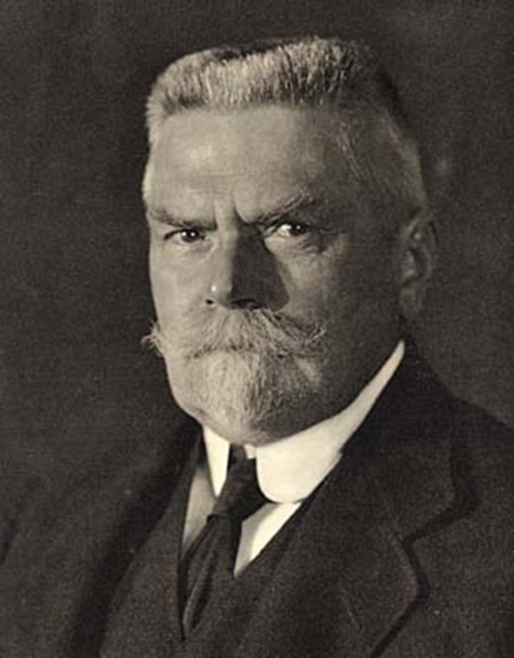
První československá vláda
Dne 14. listopadu 1918 bylo na základě výsledku voleb
z roku 1911 ustaveno Revoluční národní shromáždění, které
nahradilo Národní výbor a zvolilo první vládu.
Jejím předsedou byl Karel Kramář.
V listopadu 1918 bylo vytvořeno
prvních 12 základních ministerstev.
Notes:
csvukrs

Slide 7
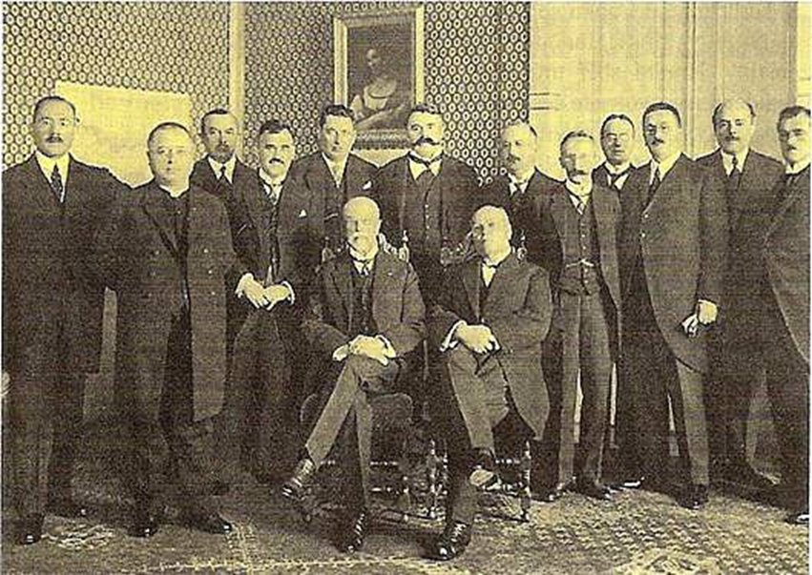
Centrální orgány státní správy
Vláda jako hlavní orgán výkonné moci
byla odpovědna poslanecké sněmovně
Koordinačním orgánem vlády bylo
Prezidium ministerské rady
Pozici vlády ovlivňovala silná pozice
a značný počet politických stran.
Notes:
csvukrs

Slide 8
Další orgány státní správy
Nejvyšší účetní kontrolní úřad
Státní statistický úřad
Ústřední živnostenský inspektorát
Notes:
csvukrs

Slide 9
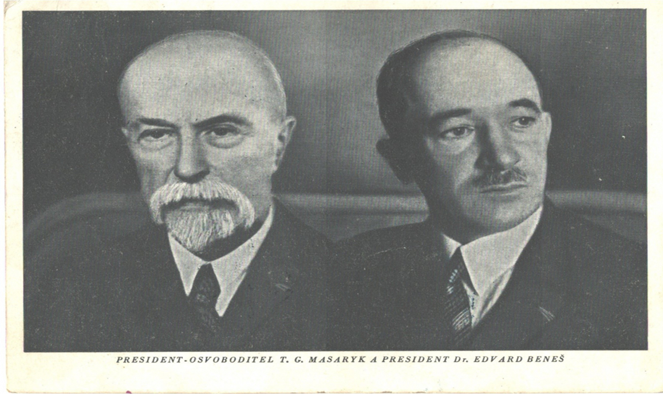
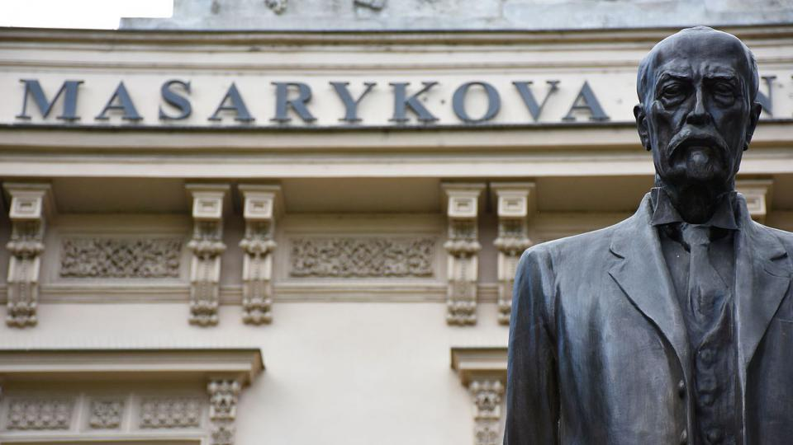
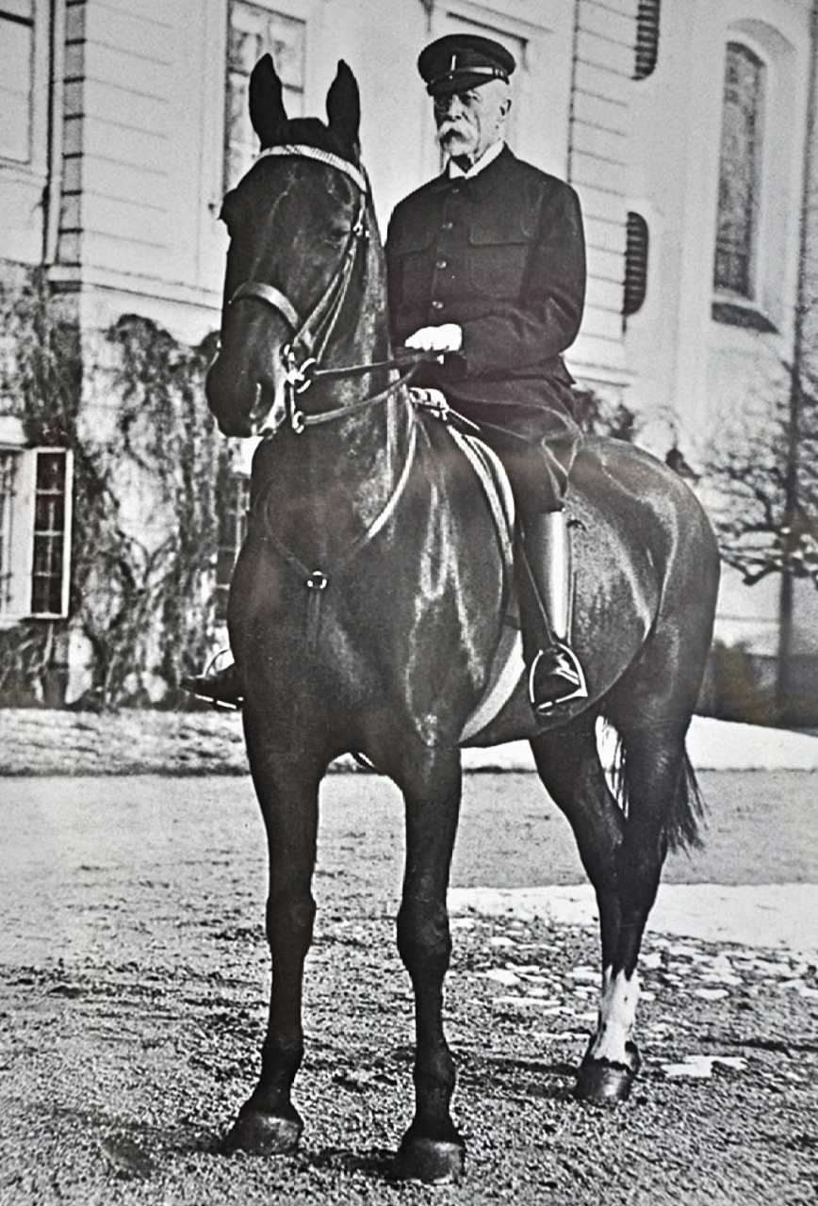
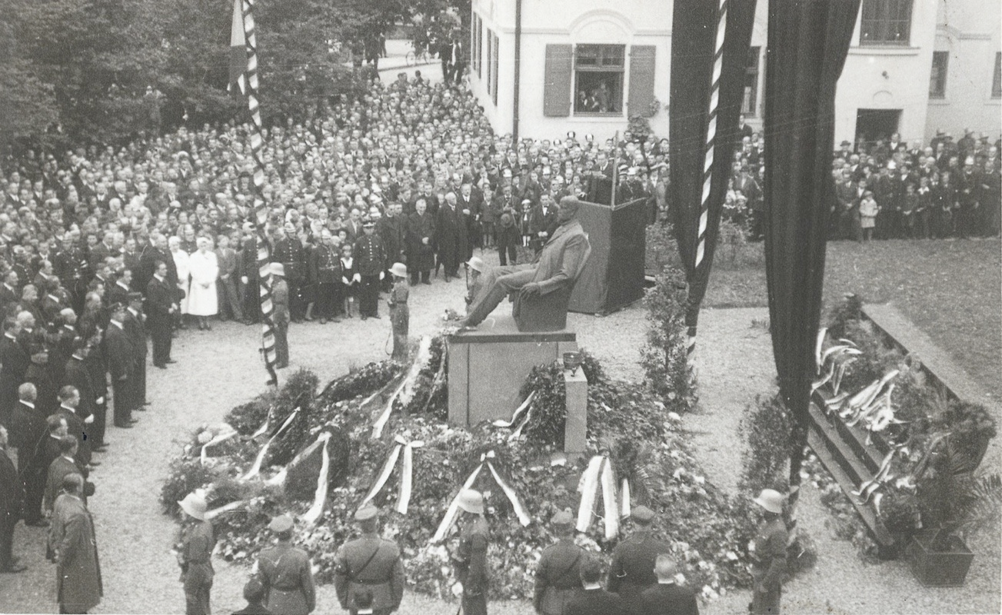
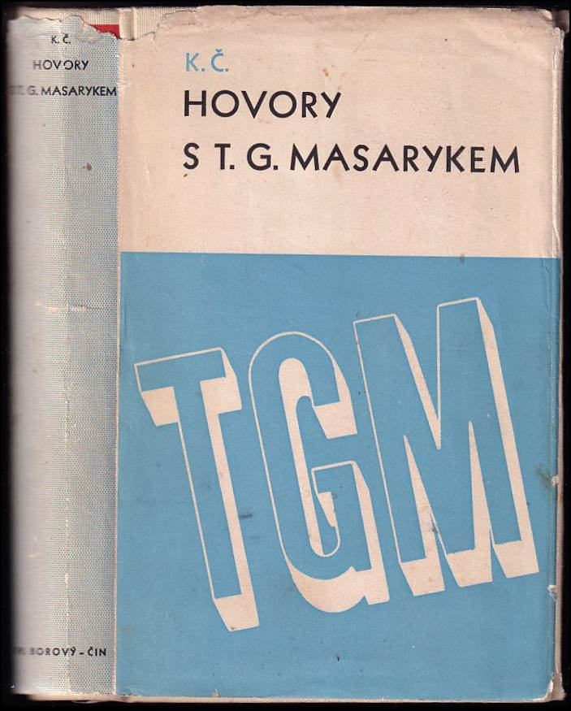
Prezident
Notes:
csvukrs

Slide 10
Nejvyšší správní soud
Byl zřízen jako hlavní soudní orgán kontrolující veřejnou správu – navazoval na podobnou instituci z dob Rakouska-Uherska.
Na soud se mohli obrátit občané se stížností na jednání státních či samosprávných úřadů.
Soud také řešil kompetenční spory a rozhodoval o platnosti a ztrátách poslaneckých i senátorských mandátů.
Notes:
csvukrs

Slide 11
Župní zřízení
Ve snaze překonat dosavadní rozdílnost veřejné správy v jednotlivých částech země bylo rozhodnuto zavést župní zřízení – v roce 1920 byl přijat župní zákon
Navzdory původním předpokladům bylo realizováno až v roce 1923 a jen na Slovensku
Zřízení žup jen na Slovensku zvýšilo roztříštěnost systémů politické správy
Notes:
csvukrs

Slide 12
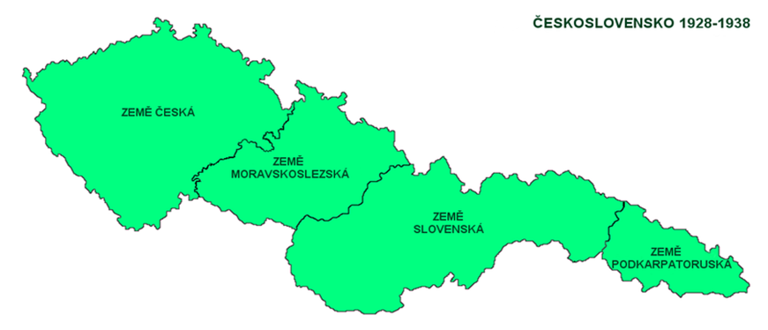
Zákon o organizaci politické správy (1927)
Zaváděl zemské zřízení s platností pro celý stát od roku 1928.
Politickými úřady v první instanci se staly okresní úřady,
v druhé instanci to byly zemské úřady.
Notes:
csvukrs

Slide 13
Obecní zřízení z roku 1919
Byly definovány 4 druhy obecních orgánů:
Obecní zastupitelstvo (skládalo se z 9 až 60 členů podle velikosti obce)
Obecní rada
Starosta a jeho náměstek (ve větších městech 2 náměstci)
Obecní finanční komise – polovina jeho členů byla volena, polovina jmenována okresním úřadem
Notes:
csvukrs

Slide 14
Fungování obecních samospráv
Volební právo bylo přiznáno všem obyvatelům obcí starším 21 let, kteří zde žili trvale aspoň 3 měsíce.
Samosprávy byly voleny poměrným systémem na 4 roky (od roku 1933 na šest).
Samosprávné orgány své pravomoci vykonávaly s pomocí obecních úřadů.
Od roku 1933 starosta neměl povinnost vykonávat usnesení přijatá obecním zastupitelstvem a mohl jednat bez jeho předchozího souhlasu.
Notes:
csvukrs

Slide 15
Shrnutí
Veřejnou správu v době formování československého státu reprezentovaly národní výbory, které byly do konce roku 1918 na všech úrovních zrušeny.
Jako hlavní orgán výkonné moci byla ústavou vymezena vláda, zodpovědná poslanecké sněmovně.
Roztříštěnost systému veřejné správy překonal zákon z roku 1927, který zaváděl zemské zřízení s platností pro celý stát.
Na začátku roku 1919 byla přijata novela obecního zřízení, které upravovalo strukturu obecních orgánů. Obecní výbor nahradilo obecní zastupitelstvo, které ze svého středu volilo obecní radu v čele se starostou.
Notes:
csvukrs

